Slide 1

Data Manipulation Language (DML)
Dewi Soyusiawaty, S.T., M.T.

Slide 2
Pengertian
Data Manipulation Language (DML)
Suatu bahasa yang digunakan oleh user untuk
mengakses dan memanipulasi data

Slide 3

Data Manipulation Language (DML)
1
SELECT
3
INSERT
mendapatkan informasi atau
record dari suatu database
menambahkan satu atau beberapa record ke dalam suatu database
2
UPDATE
DELETE
4
memodifikasi data dari satu
atau beberapa record sesuai
dengan konfisi tertentu
menghapus satu atau beberapa
record dari suatu database sesuai
dengan kondisi tertentu

Slide 4
SELECT
Statement

Slide 5
SELECT
mengambil data dari satu atau beberapa tabel
dalam suatu database
Sintaks
“
SELECT [nama kolom)]
FROM [nama_tabel];

Slide 6
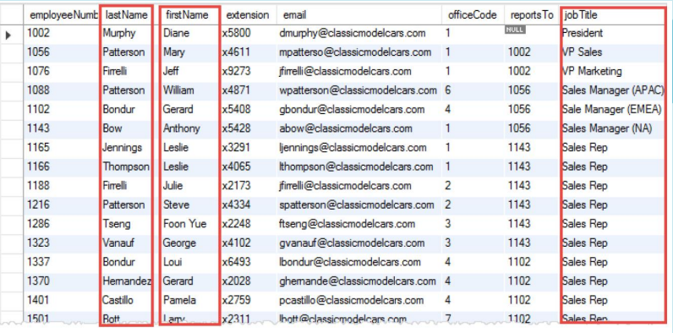

Slide 7
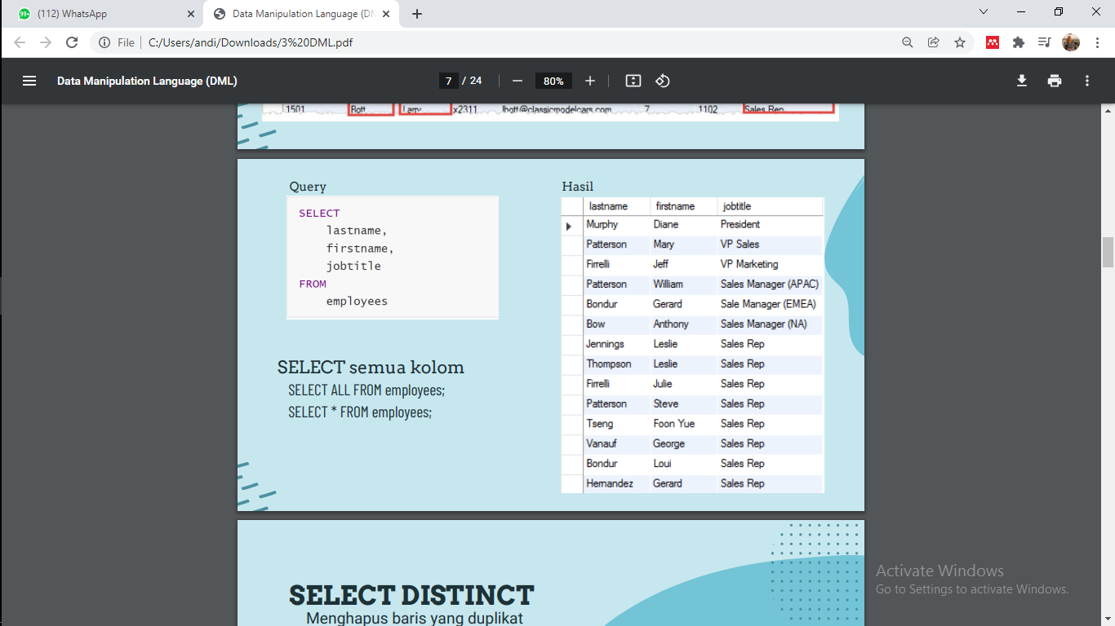
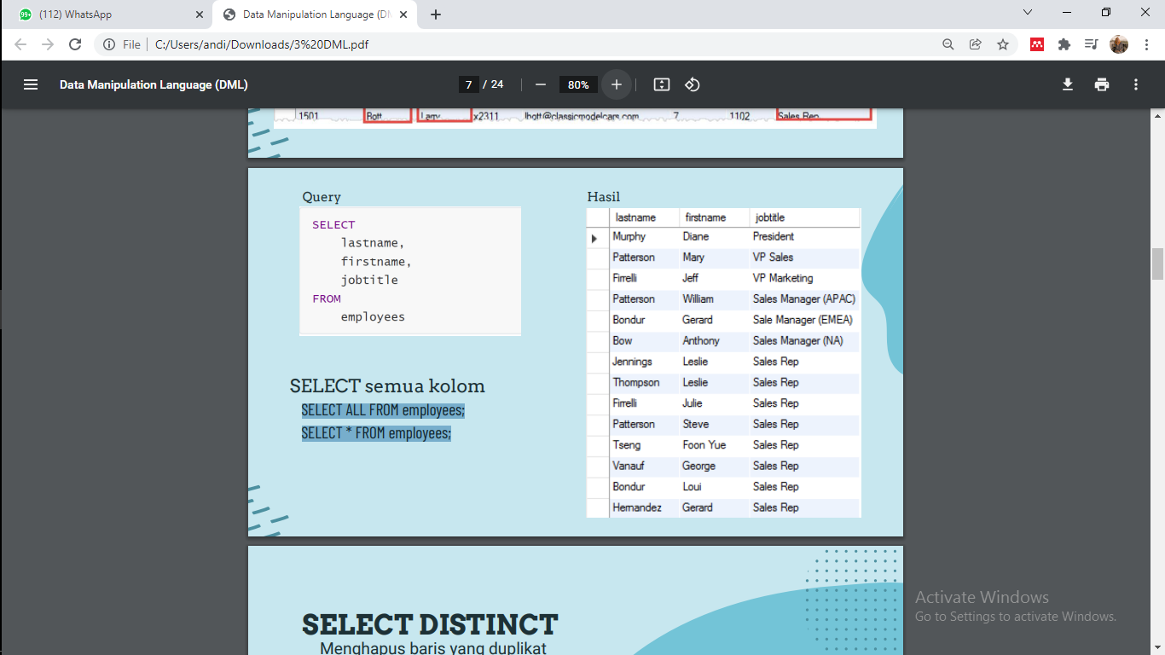

Query
Hasil
SELECT semua kolom
SELECT ALL FROM employees;
SELECT * FROM employees;

Slide 8




SELECT DISTINCT Menghapus baris yang duplikat
Sintaks
SELECT DISTINCT
list_kolom
FROM
nama_tabel;

Slide 9

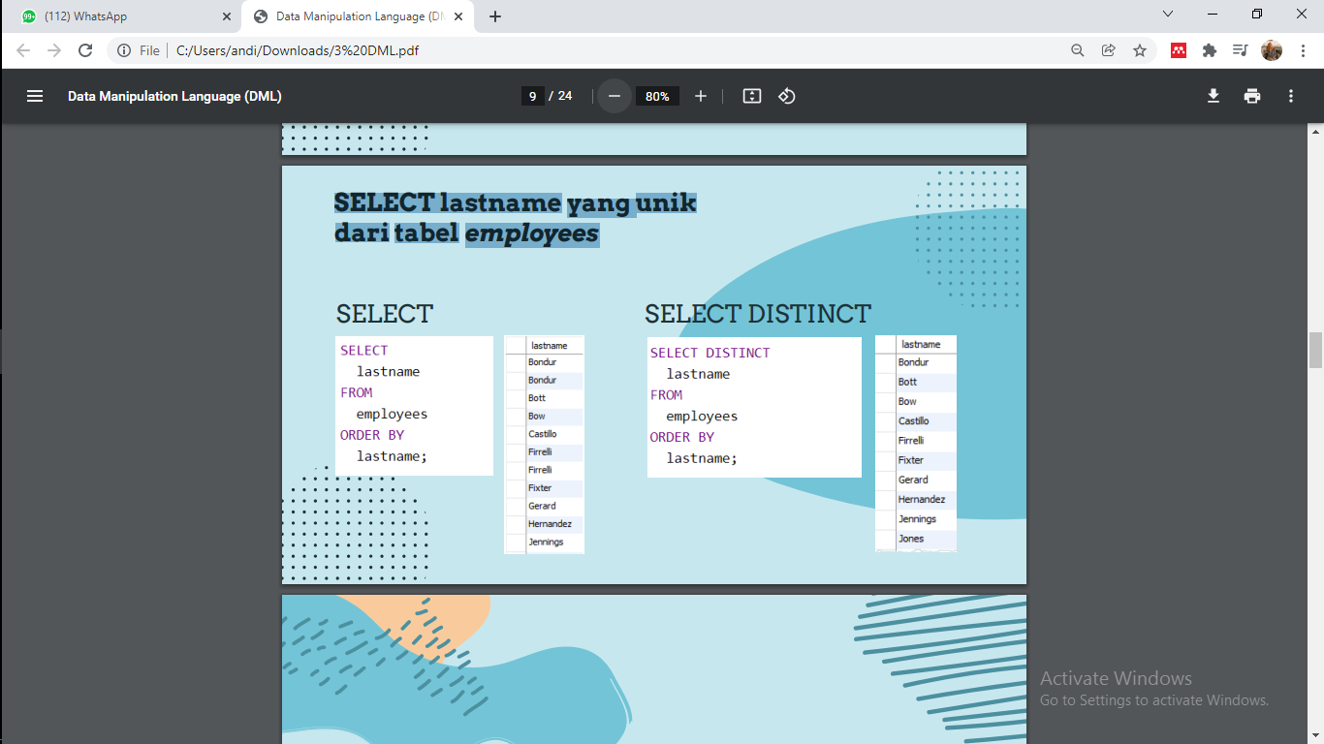
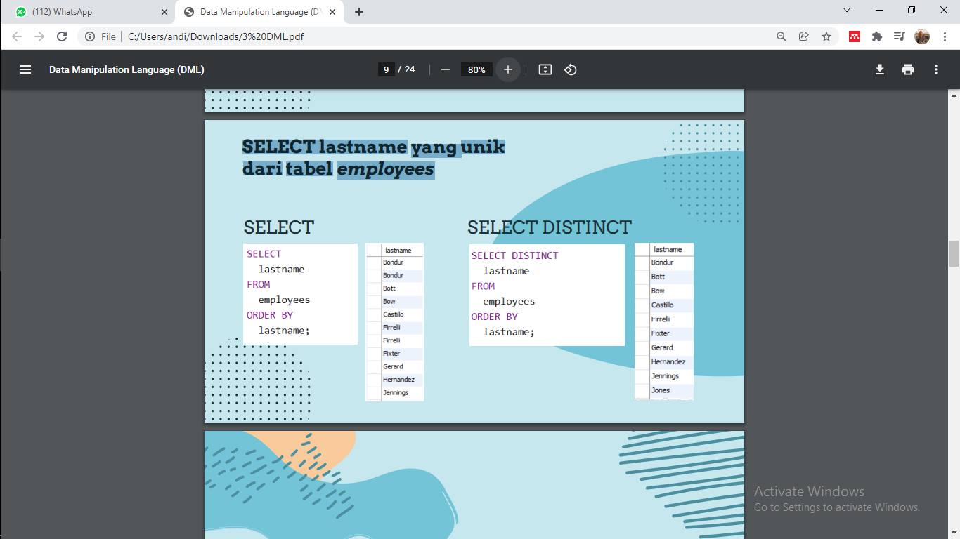

SELECT lastname yang unik daritabel employees
SELECT
SELECT DISTICNT

Slide 10
INSERT
Statement

Slide 11
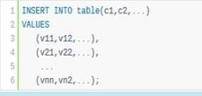
INSERT
Menambahkan satu atau beberapa record ke satu database
Sintaks
INSERT INTO [nama_tabel] [daftar_kolom]
VALUES [daftar_nilai];

Slide 12
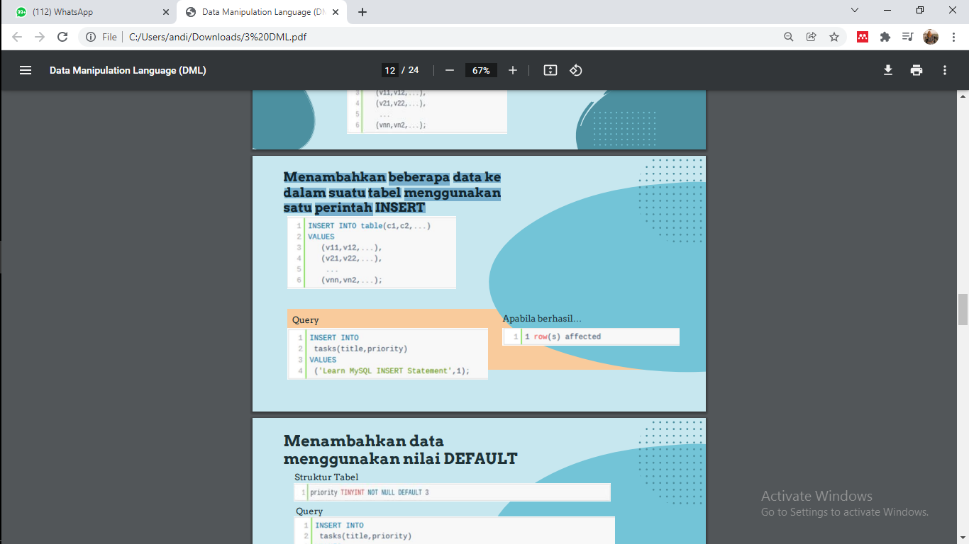
Menambahkan beberapa data ke dalam suatu tabel menggunakan satu perintah INSERT
Query
Apabila berhasil

Slide 13
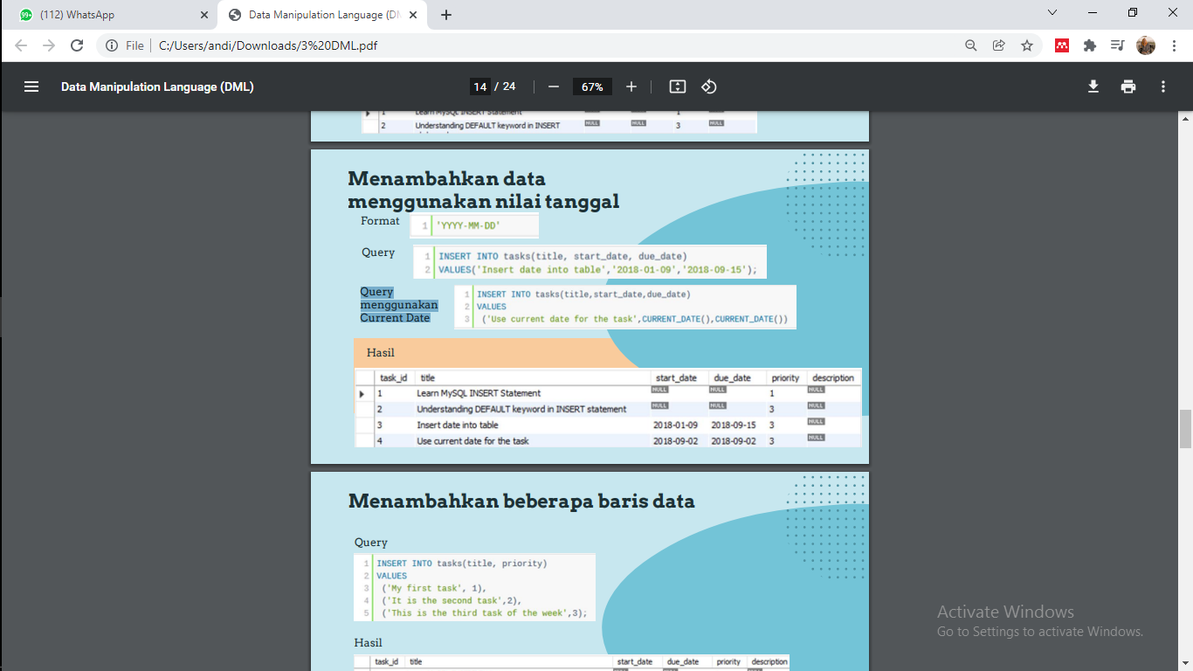
Menambahkan data menggunakan nilai tanggal
Format
Query
Query
menggunakan
Current Date
Hasil

Slide 14
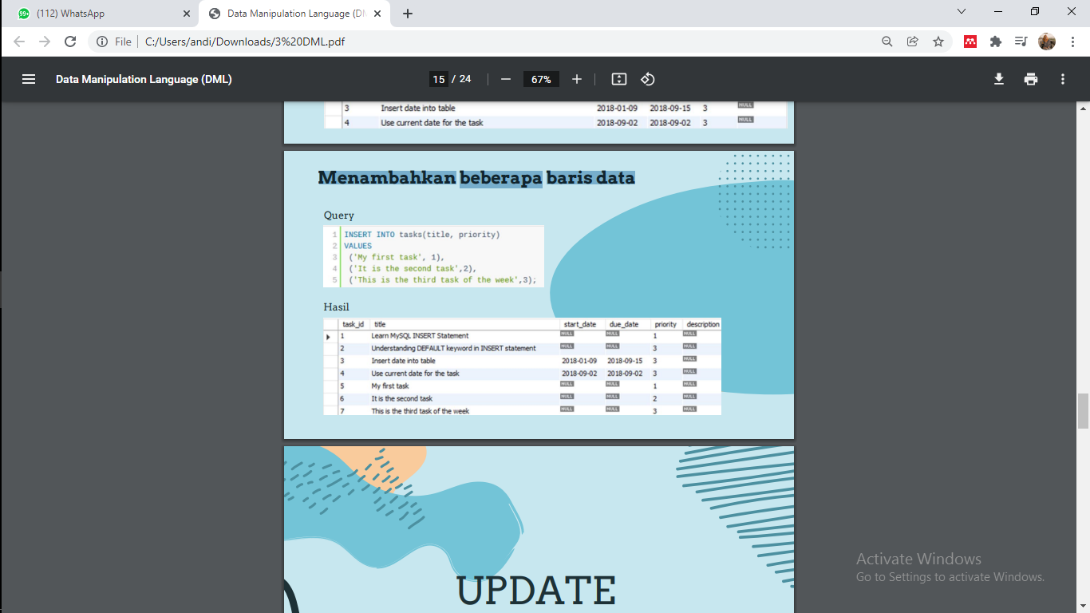
Menambahkan beberapa baris data
Query
Hasil

Slide 15
UPDATE
Statement

Slide 16
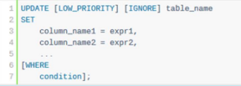
UPDATE
mengubah data yang ada dalam tabel atau mengubah nilai kolom
dari satu baris, sekelompok baris, atau semua baris dalam tabel
Sintaks
UPDATE [nama_tabel]
SET [nama_kolom = nilai]
WHERE [kondisi];

Slide 17
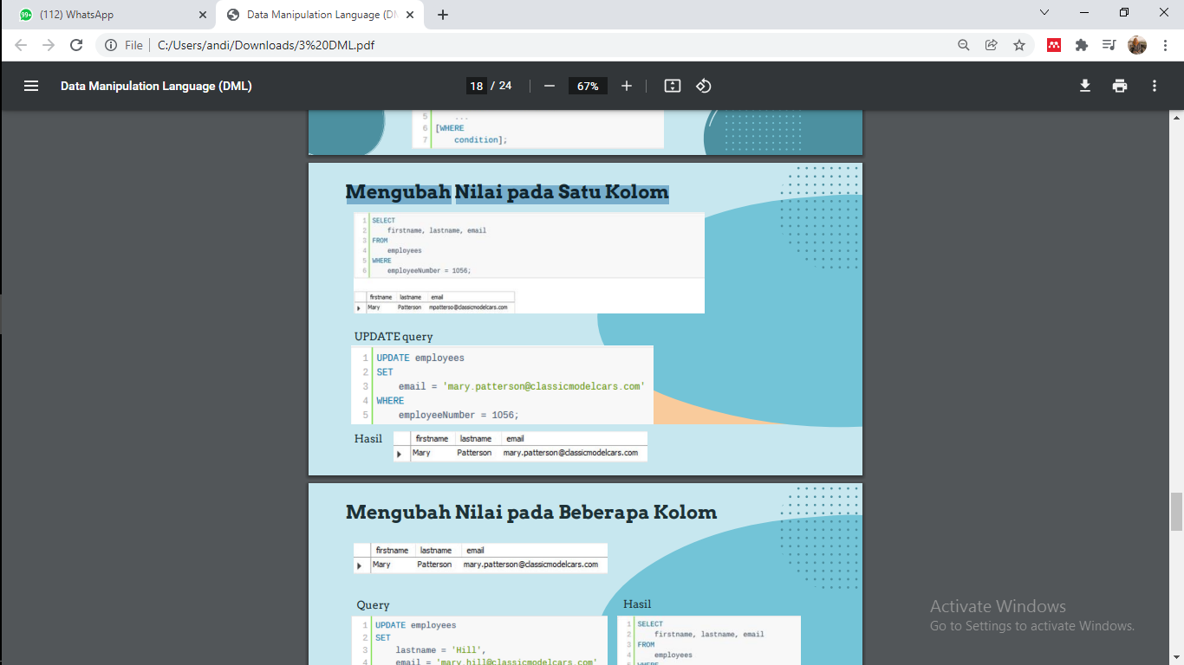
Mengubah Nilai pada Satu Kolom
UPDATE Query
Hasil

Slide 18
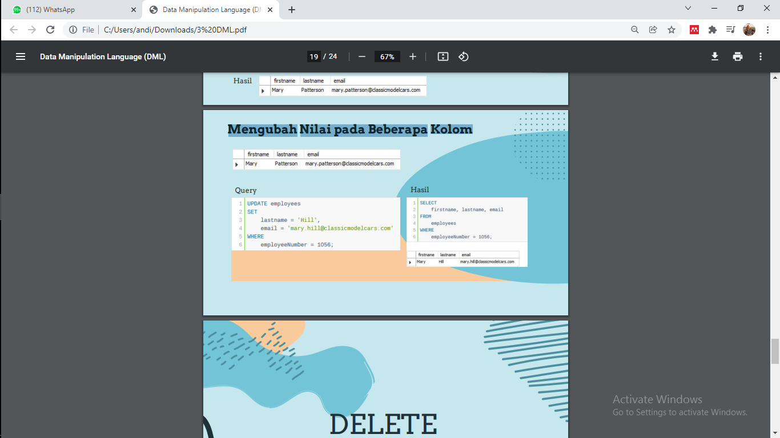
Mengubah Nilai pada Beberapa Kolom
Query
Hasil

Slide 19
DELETE
Statement

Slide 20
DELETE
menghapus satu atau beberapa record dari suatu database
sesuai dengan kondisi tertentu
Sintaks
DELETE FROM [nama_tabel]
WHERE [kondisi];

Slide 21
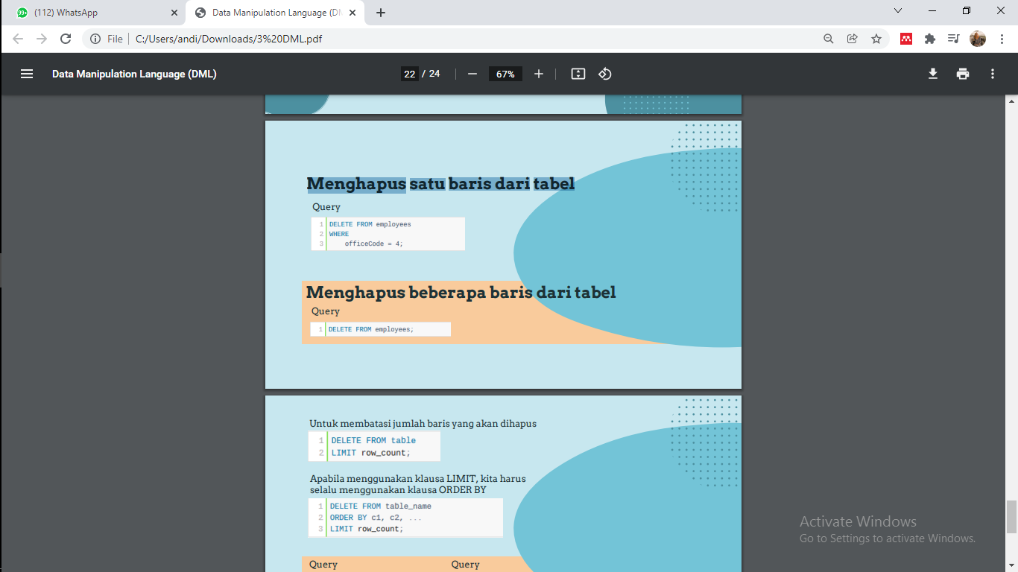
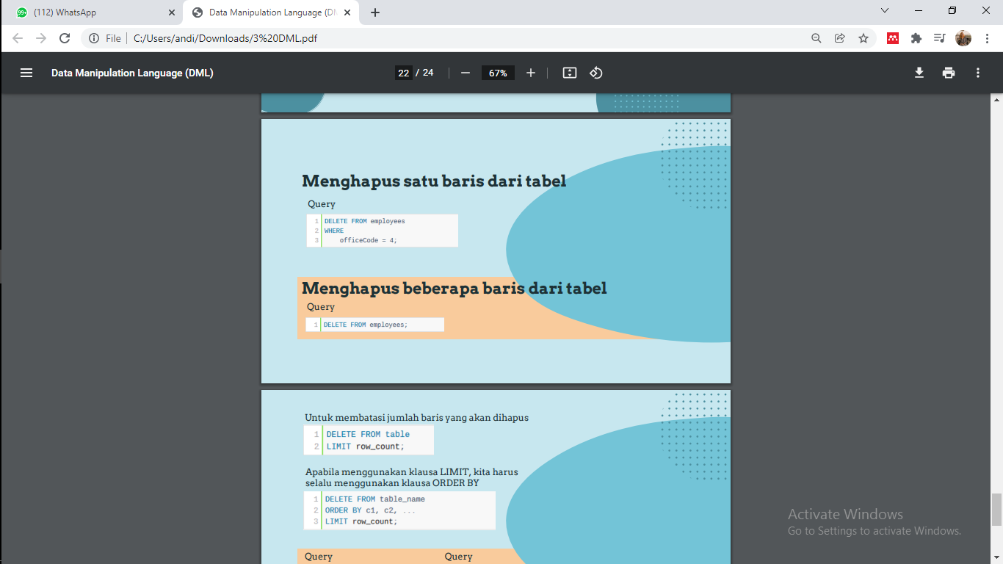
Menghapus satu baris daritabel
Query
“
Menghapus beberapa baris dari tabel
Query

Slide 22
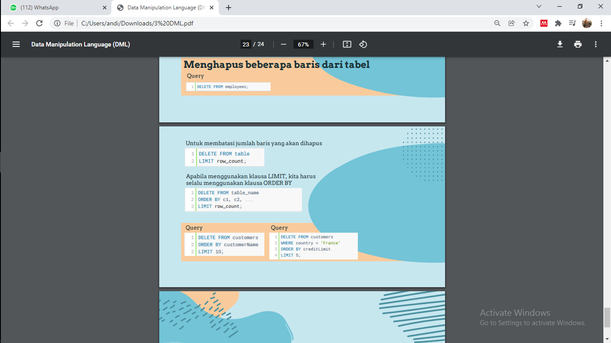
Untuk membatasi jumlah baris yang akan dihapus
Apabila menggunakan klausa LIMIT, kita harus
selalu menggunakan klausa ORDER BY
Query
Query

Slide 23
Thanks

